Slide 1


Экология города: проблемы и пути их разрешения
Экология города — это комплексное направление, изучающее взаимодействие человека с городской средой и влияние урбанизации на природу.
В данной презентации мы рассмотрим основные экологические проблемы городов, их причины и последствия, а также обсудим пути их разрешения, включая внедрение экотехнологий, развитие зелёной инфраструктуры и повышение экологической культуры населения.

Slide 2

Загрязнение воздуха в мегаполисах
Загрязнение воздуха в мегаполисах достигает критических уровней из-за выбросов промышленных предприятий, автомобильного транспорта и сжигания отходов, что негативно сказывается на здоровье горожан.
Особенно опасны мелкие частицы PM2.5 и PM10, которые проникают в легкие и вызывают хронические заболевания дыхательной системы.
Для снижения уровня загрязнения необходимы строгие экологические нормы, развитие общественного транспорта и внедрение технологий очистки воздуха.

Slide 3
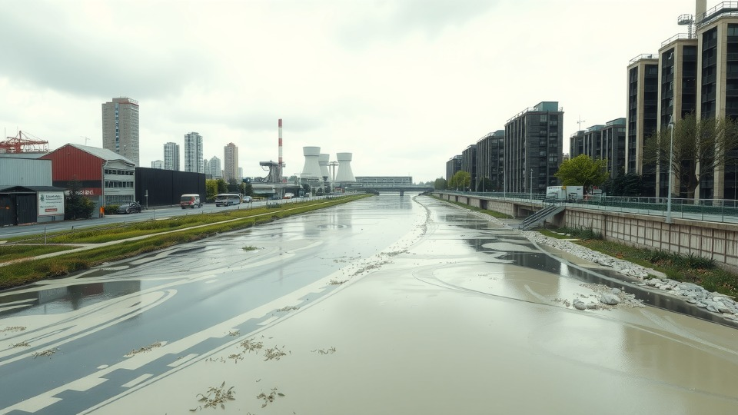

Проблема водных ресурсов в городах
Водоснабжение городов часто сталкивается с проблемами загрязнения источников воды сточными водами, промышленными отходами и удобрениями с полей.
Это приводит к дефициту чистой питьевой воды и ухудшению экосистем рек и водоемов, находящихся в черте города.
Решение включает модернизацию систем очистки воды, контроль над сбросами и восстановление природных водоемов.

Slide 4

Утилизация отходов в мегаполисах
Города производят огромное количество бытовых и промышленных отходов, большая часть которых отправляется на свалки, загрязняя почву и грунтовые воды.
Неправильная организация сбора и переработки мусора приводит к образованию "мусорных кризисов", как это происходило в ряде крупных городов мира.
Эффективное решение включает раздельный сбор отходов, развитие перерабатывающих предприятий и популяризацию концепции "нулевого отхода".

Slide 5
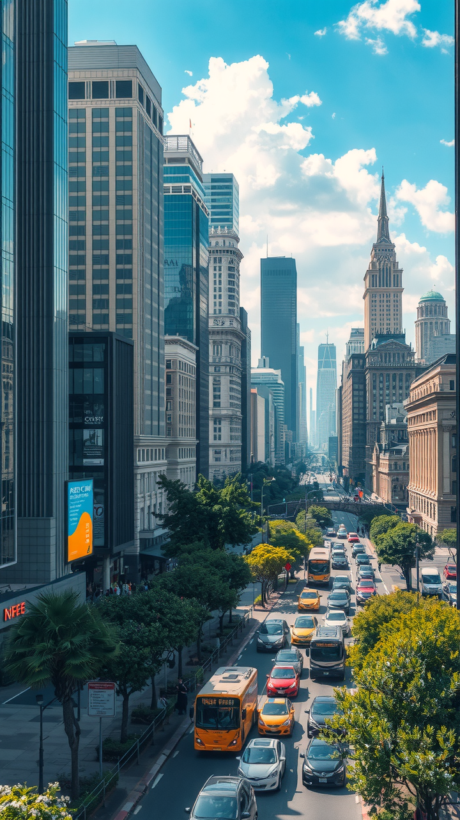

Шумовое загрязнение в городах
Шумовое загрязнение в городах, вызванное транспортом, строительством и промышленностью, становится серьезной проблемой для физического и психического здоровья жителей.
Постоянный шум приводит к стрессу, нарушению сна и снижению качества жизни, особенно в густонаселенных районах.
Снижение уровня шума возможно через зонирование территорий, использование шумопоглощающих материалов и развитие "тихих зон" в парках и жилых районах.

Slide 6
Роль зеленых зон в городах
Недостаток зеленых зон в городах усугубляет экологические проблемы, такие как загрязнение воздуха, повышение температуры и недостаток рекреационных пространств для жителей.
Парки, скверы и аллеи играют важную роль в регулировании микроклимата, поглощении углекислого газа и создании комфортной среды для отдыха.
Расширение зеленых насаждений и вертикальное озеленение зданий могут стать эффективными методами улучшения городской экологии.

Slide 7
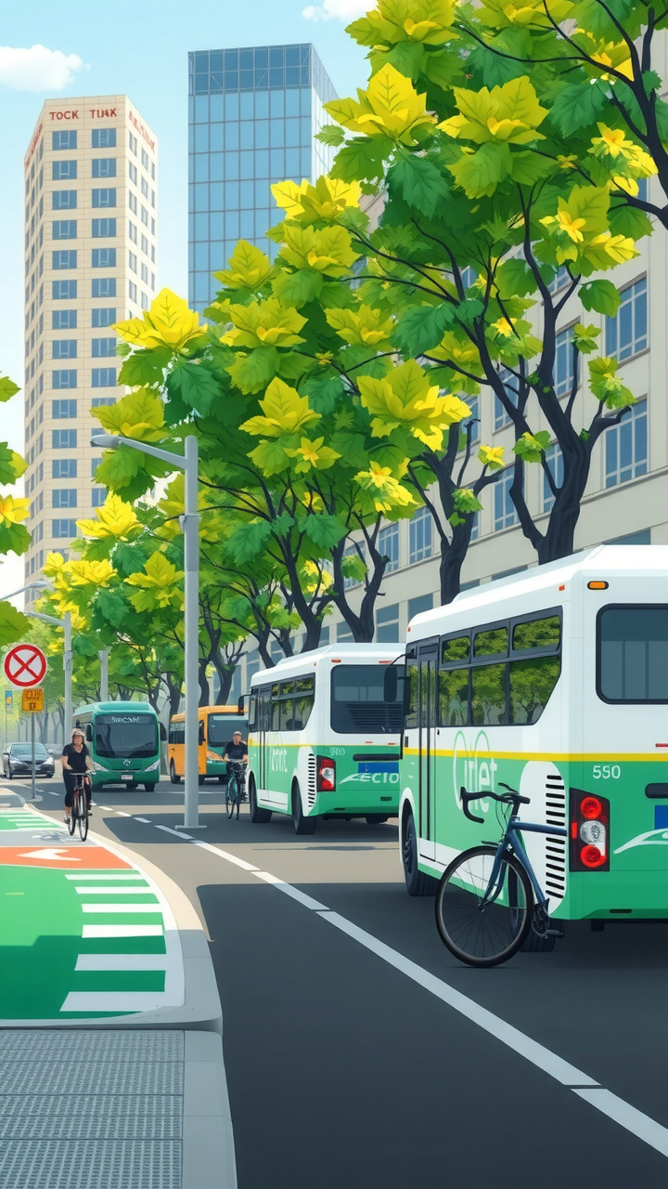
Транспортная экология в городах
Транспорт является одним из главных источников загрязнения воздуха и шума в городах, а также способствует увеличению выбросов парниковых газов.
Переход на экологичные виды транспорта, такие как электробусы, велосипеды и электромобили, может значительно снизить нагрузку на окружающую среду.
Однако для этого необходимы инвестиции в инфраструктуру, такие как велодорожки, станции зарядки и развитие общественного транспорта.

Slide 8

Энергоэффективность городской инфраструктуры
Многие города до сих пор используют устаревшие технологии, которые потребляют большое количество энергии и увеличивают углеродный след.
Современные решения, такие как "умные" сети электроснабжения, энергоэффективные здания и использование возобновляемых источников энергии, могут значительно снизить экологическое воздействие городов.

Slide 9
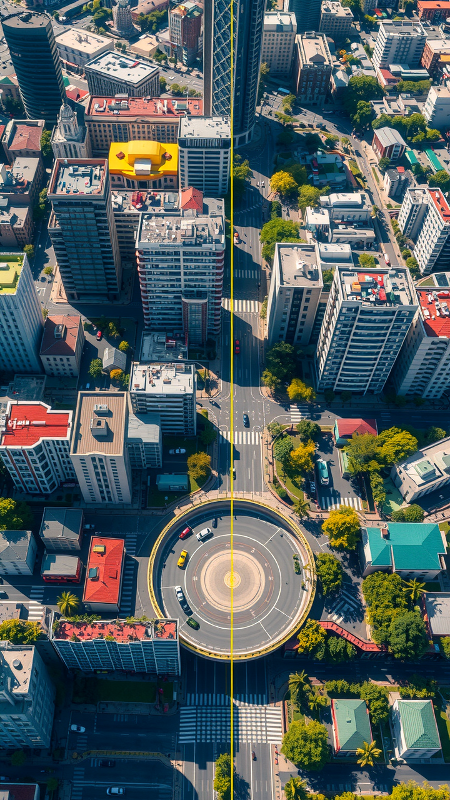
Проблема тепловых островов в городах
Тепловые острова — это явление, когда температура в центре города значительно выше, чем в пригороде, из-за высокой концентрации асфальта, бетона и малого количества зелени.
Это приводит к увеличению затрат на кондиционирование помещений, ухудшению качества воздуха и дискомфорту для жителей.
Борьба с тепловыми островами возможна через озеленение крыш, использование светоотражающих материалов и создание водоемов.

Slide 10
Промышленное воздействие на городскую экологию
Промышленные предприятия в городах или их окрестностях являются основными источниками загрязнения воздуха, воды и почвы, а также производят значительные объемы отходов.
Модернизация производства, внедрение замкнутых циклов и переход на экологичные технологии могут снизить негативное воздействие на окружающую среду.
Однако это требует значительных инвестиций и поддержки со стороны государства.

Slide 11
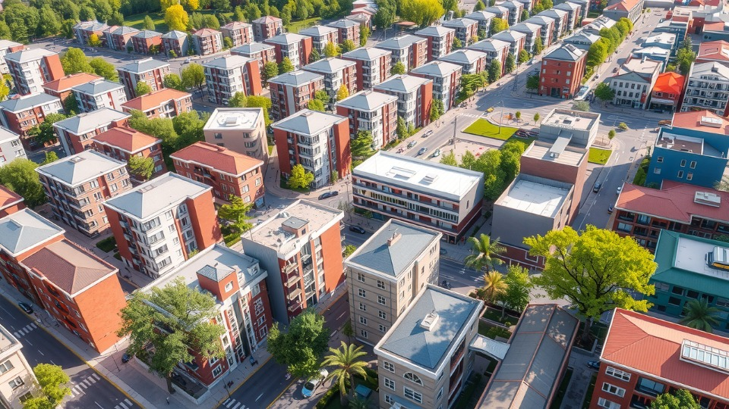

Городское планирование и экология
Разумное городское планирование — ключ к решению многих экологических проблем, включая загрязнение, перегруженность транспортных сетей и недостаток зеленых зон.
Создание многофункциональных районов, где жилые, рабочие и рекреационные зоны находятся рядом, помогает снизить зависимость от личного транспорта и улучшить качество жизни.

Slide 12
Участие граждан в решении экологических проблем
Жители городов играют ключевую роль в улучшении экологической обстановки, поскольку их повседневные действия напрямую влияют на уровень загрязнения и объемы отходов.
Образовательные программы, акции по очистке территории и инициативы по экономии ресурсов помогают формировать экологическую культуру населения.
Важно создавать условия для активного участия граждан в принятии решений на местном уровне.

Slide 13
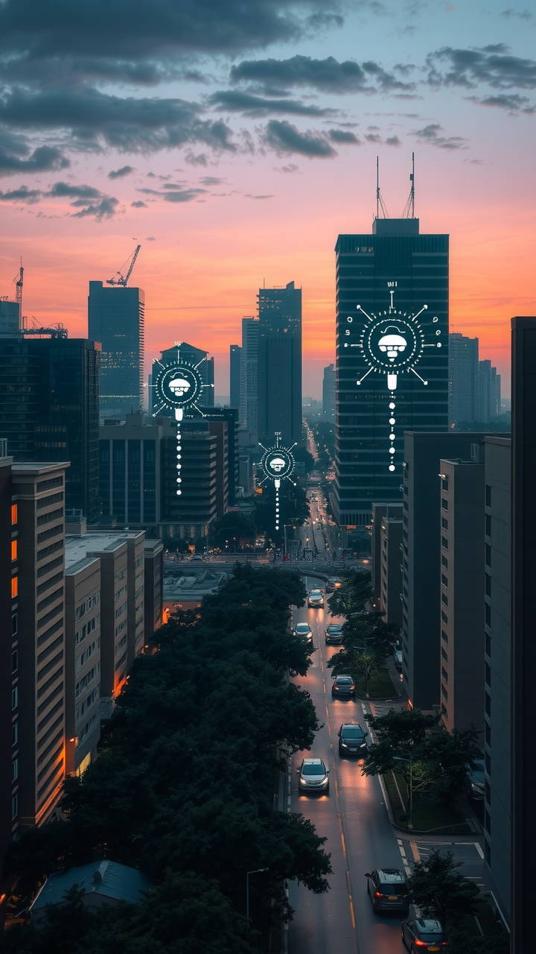
Технологии и инновации в городской экологии
Современные технологии открывают новые возможности для решения экологических проблем городов, такие как "умные" системы управления отходами, мониторинг качества воздуха и прогнозирование экологических рисков.
Использование датчиков, искусственного интеллекта и больших данных позволяет более эффективно управлять городскими ресурсами и оперативно реагировать на изменения.
Однако внедрение таких технологий требует значительных финансовых вложений и подготовки специалистов.

Slide 14
Международное сотрудничество в решении экологических проблем
Экологические проблемы городов носят глобальный характер и требуют совместных усилий стран, городов и международных организаций.
Программы, такие как "Устойчивые города" ООН или соглашения по сокращению выбросов парниковых газов, способствуют обмену опытом и внедрению передовых практик.
Успешные примеры других городов могут служить ориентиром для развития собственных экологических стратегий.

Slide 15
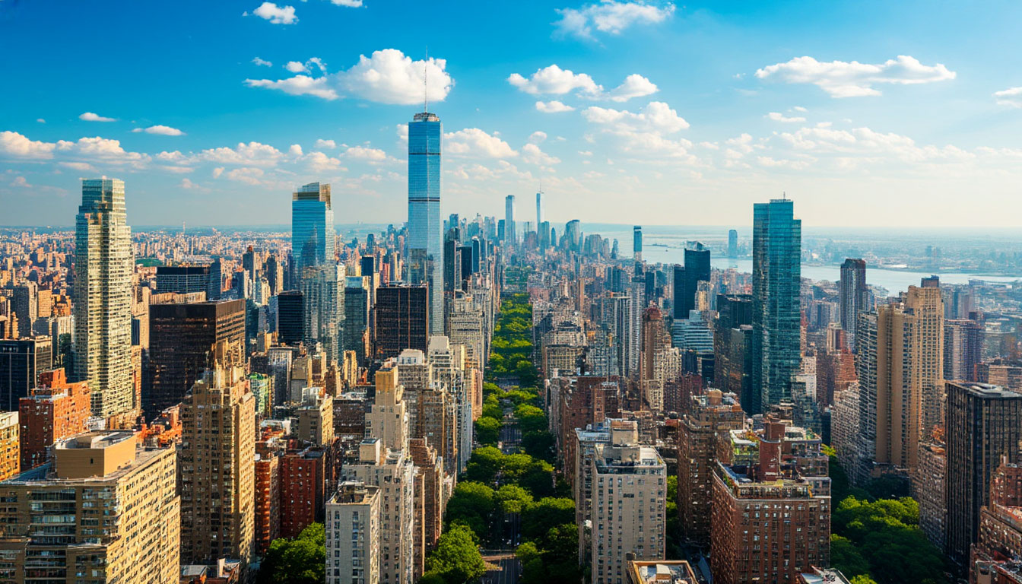

Заключение
Экологические проблемы городов — это комплексный вызов, который требует системного подхода, включающего изменения в законодательстве, технологиях и поведении людей.
Каждый шаг в сторону устойчивого развития, будь то посадка дерева или внедрение "умных" технологий, имеет значение для будущего нашей планеты.
Только совместные усилия властей, бизнеса и граждан могут сделать города более комфортными, безопасными и экологичными для жизни.

